Slide 1
Integrantes (RGM):
28628632
28839111
30104831
Link código:

Slide 2
Detecção de Movimento em Vídeos: Algoritmos e Aplicações
Bem-vindos à nossa apresentação sobre detecção de movimento em vídeos utilizando técnicas de processamento de imagens. Vamos explorar como identificar movimentos em diferentes cenários, mesmo com variações de iluminação ou pequenas mudanças no ambiente.
Abordaremos desde a explicação do algoritmo até possíveis aplicações e próximos passos para aprimoramento do sistema. Esta tecnologia tem aplicações importantes em segurança, monitoramento de tráfego e estudos de comportamento animal.

Slide 3




Explicação do Algoritmo
Captura de Frames
Obtenção de frames consecutivos do vídeo
Diferença entre Frames
Cálculo da diferença de intensidade entre pixels de quadros consecutivos
Thresholding Adaptativo
Binarização da imagem com limiares calculados localmente
Detecção de Movimento
Identificação das áreas onde houve mudança significativa

Slide 4
Diferença entre Frames
Como Funciona
Vantagens
A técnica de diferença entre frames (Frame Differencing) identifica quais pixels mudaram ao longo do tempo comparando dois quadros consecutivos do vídeo.
Implementação simples e eficiente
Baixo custo computacional
Detecção imediata de mudanças
Quando um objeto se move de um ponto a outro, essa mudança se traduz em regiões onde as intensidades dos pixels variam significativamente, criando uma "imagem de diferença".

Slide 5
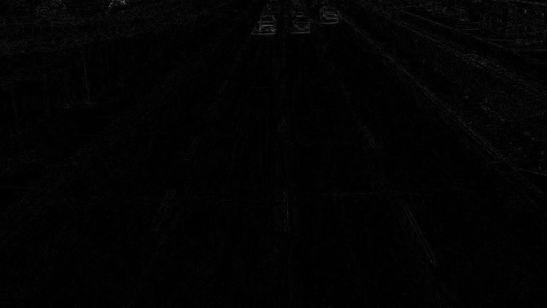
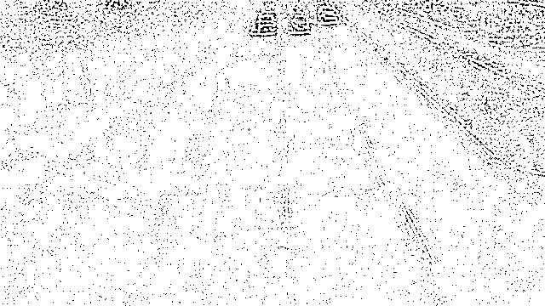
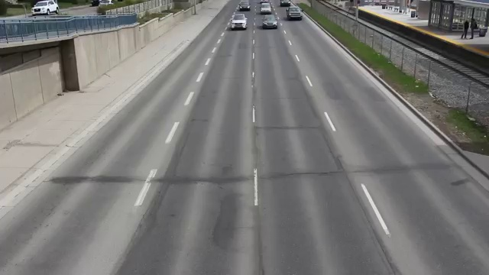
Resultados - Carros

Slide 6
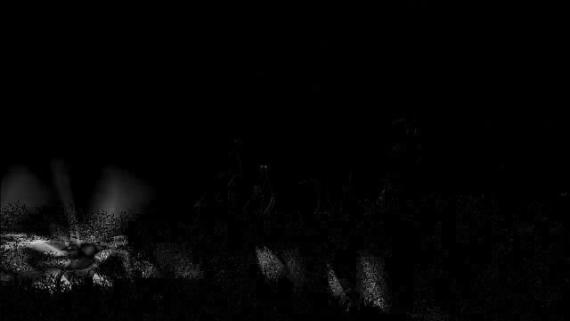
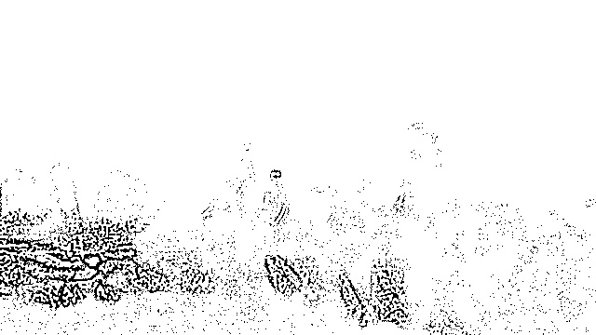
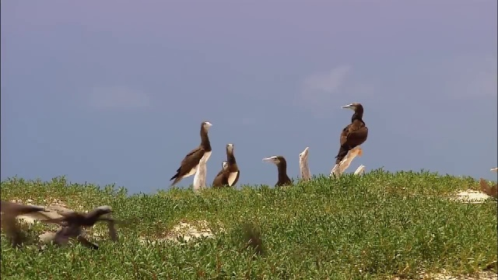
Resultados - Animais

Slide 7
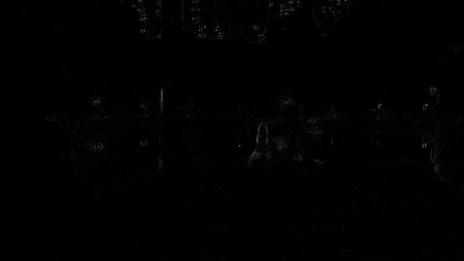
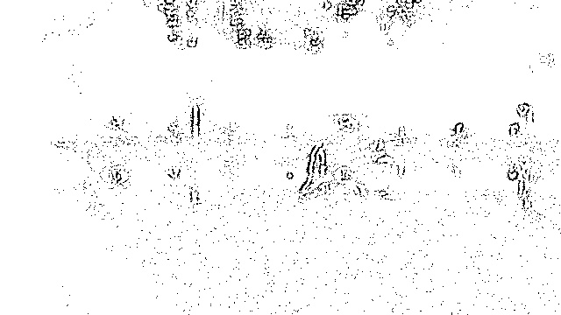
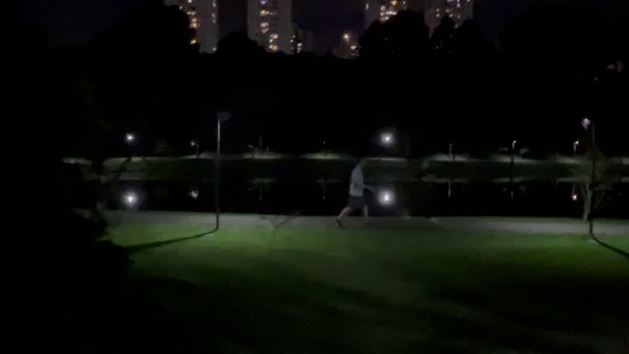
Resultados - Movimento Humano

Slide 8
Thresholding Adaptativo
Definição
Vantagens
O thresholding adaptativo calcula o valor de limiar localmente, analisando pequenas vizinhanças de pixels, em vez de usar um valor fixo para toda a imagem.
Segmentação mais robusta a variações de iluminação ou sombras, pois cada região tem seu próprio limiar calculado com base nas condições locais.
Aplicação
Após identificar as áreas de mudança com a diferença entre frames, o thresholding adaptativo é aplicado para binarizar a imagem, destacando apenas as regiões em movimento.

Slide 9








Problemas a Serem Resolvidos
Sistemas de Segurança
Monitoramento de Tráfego
Capturar movimentos suspeitos em áreas restritas, acionando alertas quando necessário.
Identificar e rastrear veículos em rodovias para estudar fluxo de trânsito e congestionamentos.
Desafios
Comportamento Animal
Lidar com ruídos, variações súbitas de luminosidade, sombras em movimento e outras interferências.
Capturar movimentos de animais em cenários rurais com diversos detalhes ambientais.

Slide 10
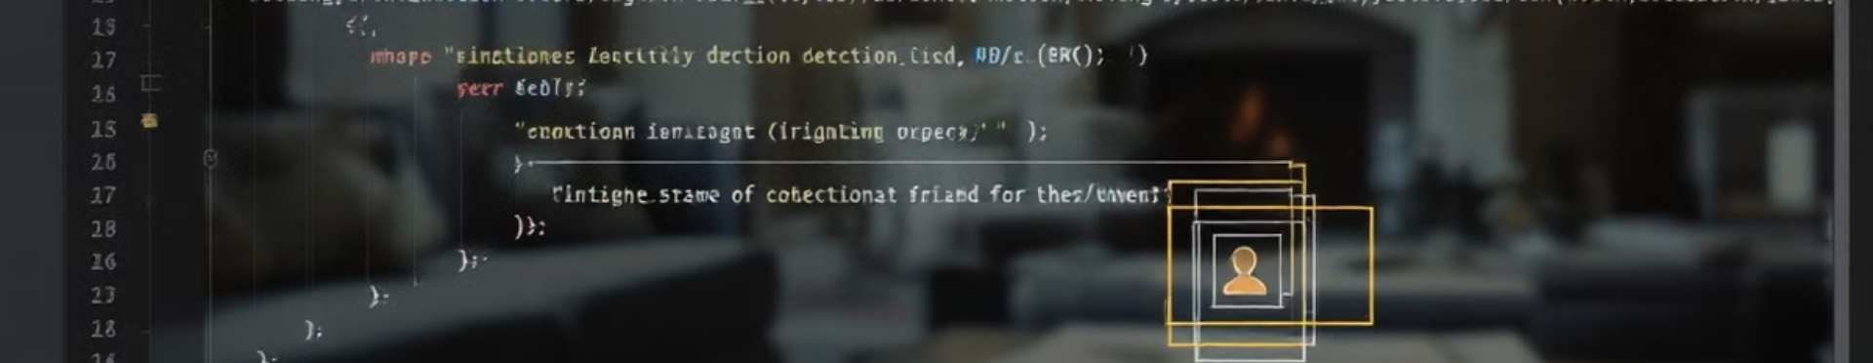
Implementação do Código
Visualização
Processamento
Exibição do frame original, da diferença entre frames e da máscara de movimento.
Captura e Preparação
Cálculo da diferença entre frames, aplicação de desfoque Gaussiano e threshold adaptativo.
Captura do vídeo, redimensionamento para 360p e conversão para escala de cinza.

Slide 11




Discussão dos Resultados
Eficácia na Detecção
O threshold adaptativo ressalta detalhes pequenos com base na iluminação e contraste, facilitando a identificação de objetos em movimento.
Robustez a Iluminação
Regiões escuras ou muito claras podem ser corretamente segmentadas, tornando o sistema menos sensível a mudanças suaves de iluminação.
Falsos Positivos
Objetos que mudam no cenário, como sombras em movimento rápido ou folhas de árvores balançando, podem gerar regiões brancas na máscara.
Desempenho
Por ser uma abordagem relativamente simples e usar resolução pequena, tende a ser rápida mesmo em máquinas com recursos limitados.

Slide 12










Próximos Passos
Detecção de Eventos Específicos
Identificar comportamentos complexos com redes neurais
Análise de Trajetória
Estudar padrões de movimento e velocidade
Filtragem por Tamanho/Forma
Eliminar ruídos e focar em objetos específicos
Rastreamento de Objetos
Aplicar algoritmos como KCF, CSRT ou MOSSE
Subtração de Fundo
Integrar técnicas como MOG2 ou KNN

